Slide 1
«Народная» реклама как способ привлечения туристов в Краснодарский край
Авторы проекта:
Ильенко Анастасия, 17 лет
Коржова Евгения, 16 лет,
МОБУСОШ № 16 им.ВВ.Горбатко
МО Новокубанский район

Slide 2
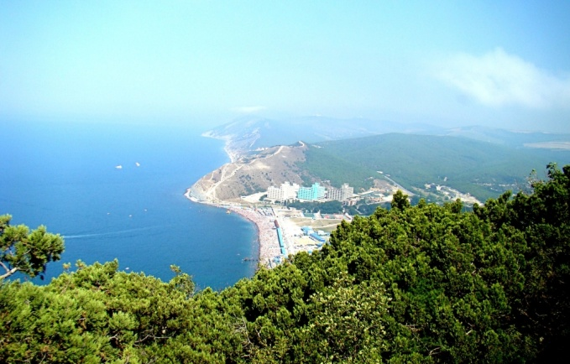
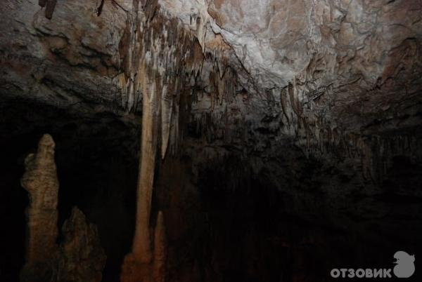
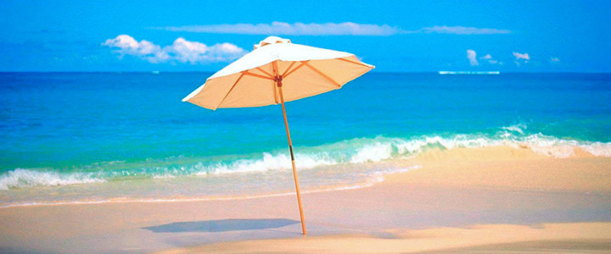
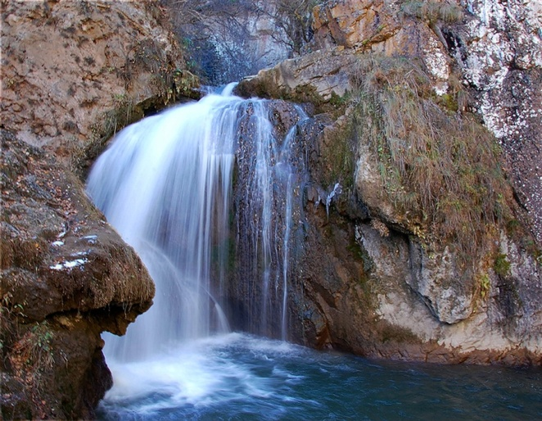
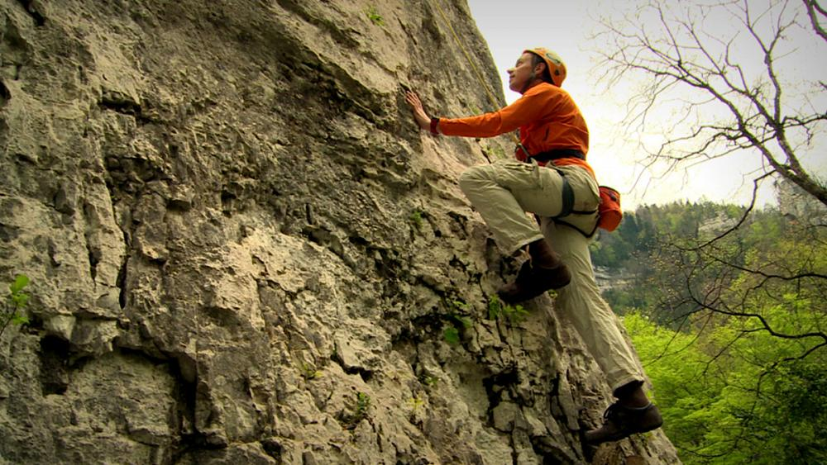
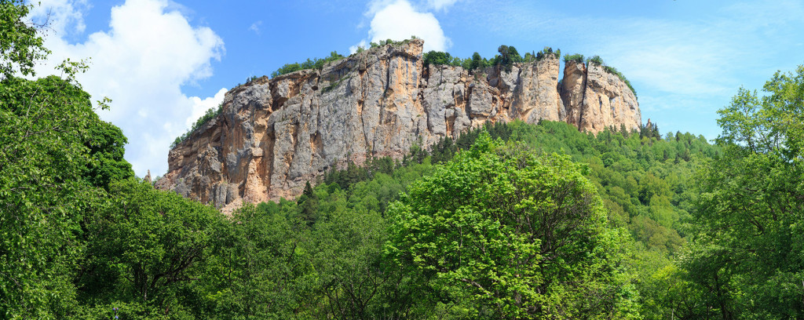
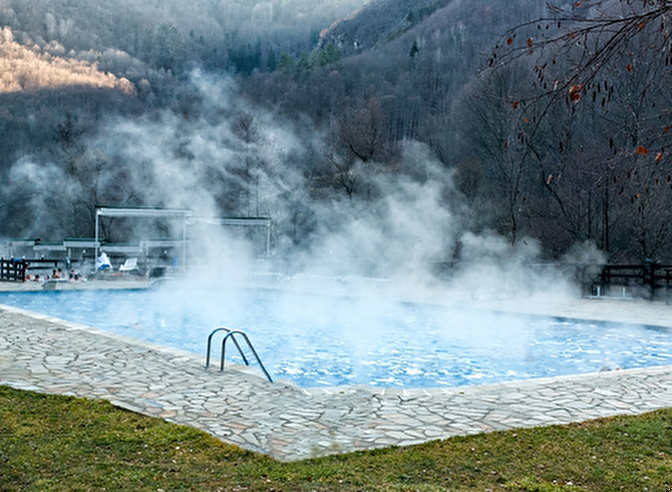
Отдых в Краснодарском крае

Slide 3
Маршрут выходного дня «Мой Краснодарский край»

Slide 4
Первый день маршрута
Белоглинский район
Новопокровский район
Тихорецкий район
Кавказский район
Тбилисский район

Slide 5
Второй день маршрута
Гулькевичский район
Новокубанский район
Армавир
Успенский район
Курганинский район

Slide 6
Как рассказать о нашем маршруте людям, чтобы они тоже могли ознакомиться с историей, культурой, традициями наших районов?
Наиболее массовым и перспективным направлением рекламы - будет реклама в сети Интернет.

Slide 7
Несколько идей для публикуемых материалов:
- публикуйте материалы (фотографии) по вашему профилю;
- поздравляйте с праздниками, делитесь радостью в связи с хорошей погодой или приближением сезона отдыха;
- делитесь новостями, связанными с местами отдыха по вашим направлениям;
- рассказывайте о ваших друзьях, куда они ездили, в каких местах побывали;
- делитесь информацией о местах, где можно приобрести сувенирную продукцию

Slide 8
План проведения рекламной компании по привлечению туристов в Краснодарский край
создать инициативную группу
изучить целевую аудиторию
подготовить необходимые материалы для размещения в сети интернет
размещение материалов
контроль проведения рекламной кампании

Slide 9
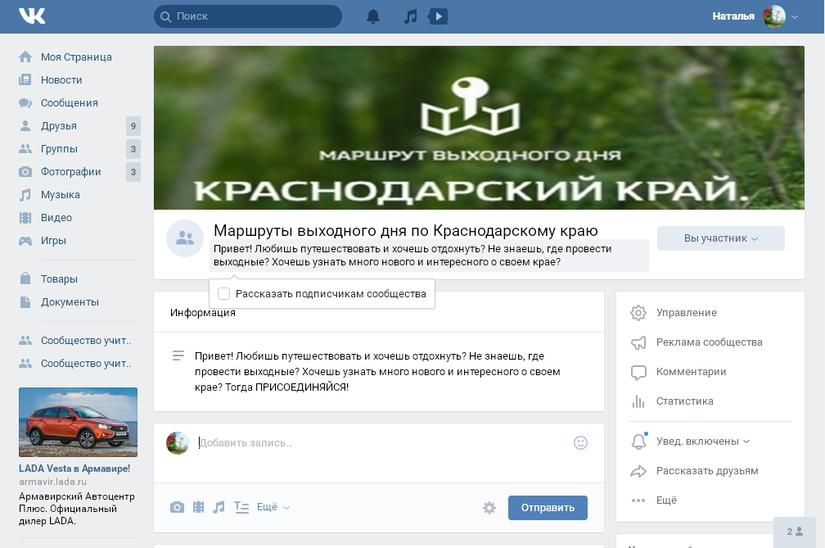
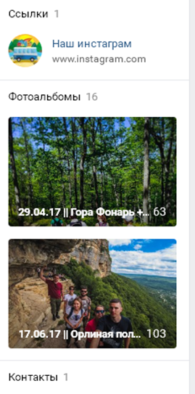
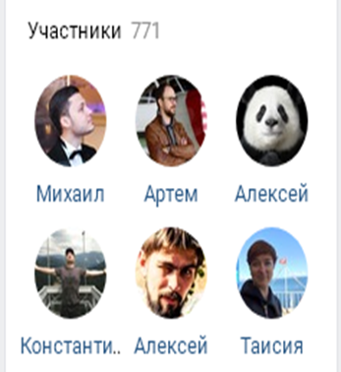

Slide 10
Спасибо за внимание!

